Slide 1
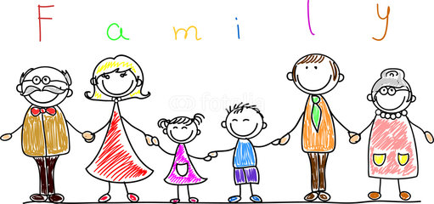
А Вы знаете что-нибудь о стилях семейного воспитания?
Причины непослушания
Немного о стилях воспитания
Как успокоить детскую истерику?
Немного о самооценке
Советы родителям
Казеичева и. н.
Педагог-психолог
Источники

Slide 2
Авторитетный
Стили воспитания
Авторитарный
Либеральный

Slide 3
адекватная
заниженная
завышенная
- гибкая система
наказания и похвалы
внимание к личности ребенка
частая похвала
мягкая система требований
частое поощрение за мелочи
- порицание со стороны родителей
постановка завышенных задач

Slide 4
Советы родителям
Не ссорьтесь, не ругайтесь в присутствии ребенка. Дети, вовлеченные в семейные конфликты, испытывают чувство беспомощности, вины. Ведь все участники ссоры- близкие и дорогие люди. Вся эта ситуация травмирует психику ребенка, так как дети склонны воспринимать себя причиной ссор.
Компромиссные решения, сотрудничество, взаимные уступки- все это возможные пути поведения в ситуации семейного конфликта.
Помогите ребенку научиться вербально выражать свои желания, чувства и переживания.
Главный принцип, без которого нельзя построить полноценного общения с ребенком,- это безусловное принятие.
Чаще говорите ребенку о своей любви к нему.
Кроме слов о любви, ребенок должен видеть и чувствовать вашу любовь на самом деле: в поступках, поведении, в ваших делах.
Есть три основных способа регулярно показывать своим детям, что вы их любите: это «контакт любящих глаз», физический контакт, безраздельное внимание.

Slide 5
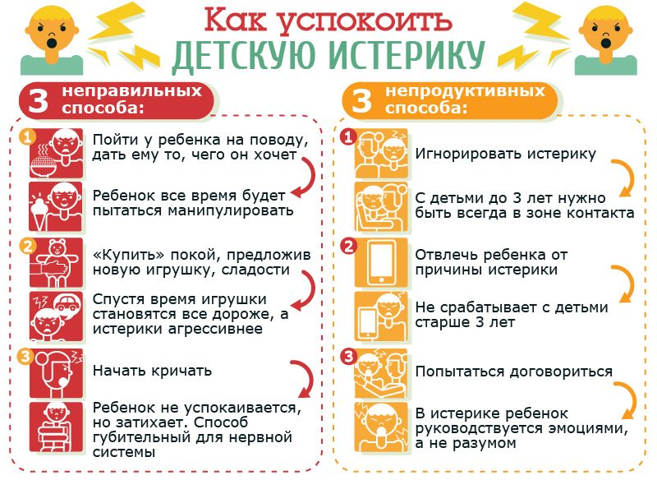
Как успокоить детскую истерику?

Slide 6
Причины непослушания
Обида на родителей, желание отомстить
Заниженная самооценка у ребенка
Борьба за внимание
Борьба против чрезмерной власти и опеки

Slide 7
Авторитетный стиль воспитания
Авторитетные родители - инициативные, любознательные, общительные дети.
Авторитетны те родители, которые любят и понимают детей, предпочитая не наказывать, а объяснять, что хорошо, а что плохо. Они требуют от детей осмысленного поведения и стараются помочь им, чутко относясь к их запросам. Вместе с тем такие родители обычно проявляют твердость, сталкиваясь с детскими капризами. Детям таких родителей легче дается усвоение социально приемлемых и поощряемых форм поведения. Они более энергичны и уверены в себе, у них лучше развиты чувство собственного достоинства и самоконтроль, им легче удается наладить хорошие отношения со сверстниками.

Slide 8
Авторитарный стиль воспитания
Авторитарные родители - раздражительные, склонные к конфликтам дети.
Авторитетные родители считают, что ребенку не следует предоставлять слишком много свободы и прав, что он должен во всем подчиняться их воле. Такие родители не оставляют возможности для выбора, ограничивают самостоятельность. Авторитарные родители часто не обосновывают свои требования. Жесткий контроль за поведением ребенка- основа их воспитания. Такие родители исключают душевую близость с детьми, они скупы на похвалу, поэтому между ними и детьми редко возникает чувство привязанности. Дети авторитарных родителей с трудом устанавливают контакты со сверстниками из-за постоянной настороженности и даже враждебности к окружающим. Они подозрительны, угрюмы, тревожны и вследствие этого- несчастны.

Slide 9
Либеральный стиль воспитания
Либеральные родители - импульсивные, агрессивные дети.
Снисходительные родители не склонны контролировать своих детей, позволяя им поступать как заблагорассудится. У таких детей чаще всего нелады с дисциплиной, нередко поведение становится просто неуправляемым. Родители часто приходят в отчаяние и реагируют очень грубо и резко, применяя порой физические наказания. Они лишают детей родительской любви, внимания, сочувствия. Методы воспитания у матерей и отцов в таких семьях нередко противоречивы. Все это приводит к тому, что у детей не возникает желания усваивать социально приемлемые формы поведения, не формируется самоконтроль и чувство ответственности. Такие дети бывают импульсивны, отличаются незрелостью суждений, постоянным недовольством, заниженной самооценкой.

Slide 10
Источники
http://nsportal.ru/detskiy-sad/materialy-dlya-roditeley/2013/08/31/stili-semeynogo-vospitaniya-prezentatsiya
http://studme.org/46504/pedagogika/stili_semeynogo_vospitaniya
http://nsportal.ru/shkola/administrirovanie-shkoly/library/2013/11/25/stili-semeynogo-vospitaniya

